Slide 1

程序设计语言概论
Concepts of Programming Languages
马秀莉 xlma@pku.edu.cn
智能学院

Slide 2
本课程的目的
程序设计语言的基本概念
语言成分的设计问题
语言成分的实现问题
程序设计语言的评判标准
示例语言——C，C++, Go, ……
Go- 10 open source projects proving the power of Go, Dockers, …
https://golang.org
Rust Programming Language (rust-lang.org)
Notes:
Docker, Kubernetes, Etcd and Fleet, Deis, Flynn, Lime, Revel, InfluxDB, Syncthing, Gogs.
An open source pl
General purpose, simple, reliable and efficient

Slide 3
考查方式
期末总评成绩构成
期末 60%
作业 25%
课堂 15%
A compiler
Goroutines and Channels; Concurrency with shared variables
助教
王天旭：2101213095@pku.edu.cn

Slide 4
参考书
Concepts of Programming Languages
Robert W. Sebesta, Pearson, 12th edition, 2019
第七版影印版，高等教育出版社，2006.6
徐明星、邬晓钧 译，程序设计语言概念（第九版）, 清华大学出版社，2011.1
马跃，王敏，王国栋 译，编程语言原理（第十版），清华大学出版社， 2013.3
The Go Programming Language
Alan A.A.Donovan, Brian W.Kernighan
英文版影印版，机械工业出版社
Notes:
The Rust Programming Languages. by Steve Klabnik and Carol Nichols, with contributions from the Rust Community.2018.

Slide 5
1 绪论

Slide 6
学习程序设计语言概念的理由
更准确地掌握表达编程思路的各种方式
更好地选择程序设计语言
更容易学习新的程序设计语言
理解不同实现技术的重要意义
了解计算的发展脉络
Notes:
关联数组 ch6
Go: map, hash table
实现的重要性:
Recursion, ch10

Slide 7
学习程序设计语言概念的理由
Go
map type
Hash table：An unordered collection of key/value pairs
A map is a reference to a hash table：map[K]V
ages := make(map[string]int)
ages[“Alice”]=21
ages[“Charlie”]=20
delete(ages, “Alice”)
ages[“Bob”] = ages[“Bob”] + 1 //grow
_=& ages[“Bob”] //compile error
Notes:
关联数组 ch6
Go: map, hash table
实现的重要性:
Recursion, ch10

Slide 8
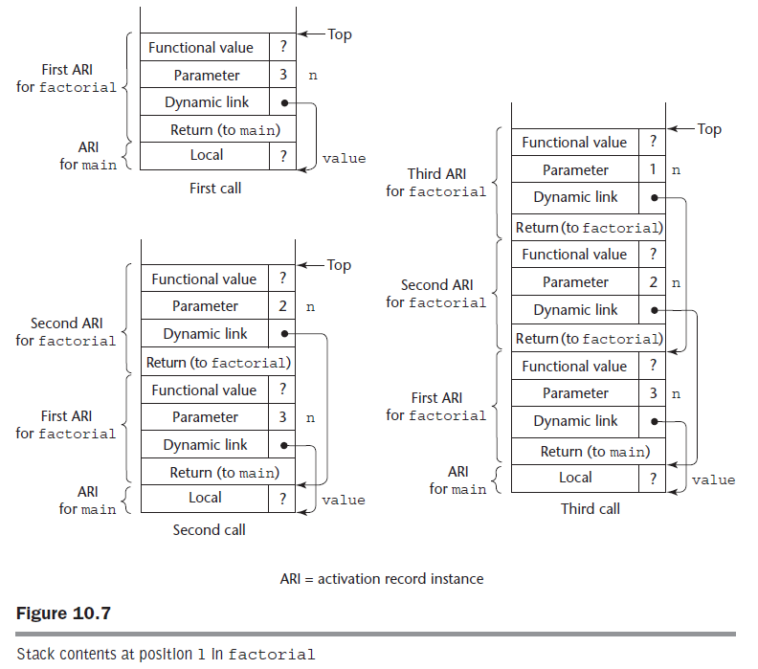
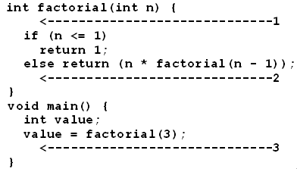
学习程序设计语言概念的理由
Notes:
关联数组 ch6
Go: map, hash table
实现的重要性:
Recursion, ch10

Slide 9
编程领域
科学应用
需要大量的浮点数值计算和矩阵运算，FORTRAN
商务应用
产生详尽的报表，精确处理十进制数和字符数据，COBOL
人工智能
符号计算，用链表，LISP，Prolog，Python
系统软件
计算高效，底层特征，C
当代码量越来越大，需重用代码、多人合作，C++的优势明显
Python：通用的编程语言，可用于多领域，统计、网络、商业
Go：开源，具备Python的简易和C++的性能，可构建可伸缩的应用程序
Notes:
Fortran简单好写，计算效率也很高，适合短小的计算程序。
数据结构相对简单（数组、矩阵），但需要大量的浮点算术运算。最常用的是计数循环和选择。
对于大规模科学计算来说，核心是高强度的矩阵运算，不管用什么语言都需高度优化。
还有Web软件。Java。

Slide 10
语言的评估标准
可读性
易于阅读和理解
可写性
容易编写
可靠性
与规范描述保持一致，按照规范描述执行
代价
开发、维护、使用等的总代价
Notes:
自从出现“软件生命周期”的概念，易维护性变得重要。而易维护性主要由程序的可读性决定，所以可读性成为衡量的重要指标。焦点从面向机器转变为面向人。

Slide 11
可读性
因素
整体简洁性
一组易于控制和使用的特征和成分
特征的多样表示尽量少
操作的重载尽量少
正交性（orthogonality）
一组相对较少的基本成分可以组合
所有可能的组合都是合法且有意义的
缺乏正交性导致较多例外
控制语句
使用众所周知的控制结构 (如while语句)
数据类型和结构
提供充足的手段来定义数据结构
语法设计
标识符的形式
特殊字定义复合语句
形式和含义：自描述的结构、有意义的关键字
比较不同设计的正交性：
IBM mainframe:
A Reg1, memory_cell
AR Reg1, Reg2
VAX:
ADDL operand_1, operand_2
Notes:
相对较小的基本结构集合，能够以相对较少的组合方式，来构成语言的控制结构和数据结构。而且，基本结构的任一种组合都是合法且有意义的。独立于上下文。
IBM mainframe:
A Reg1, memory_cell
AR Reg1, Reg2
VAX:
ADDL operand_1, operand_2
如果再考虑以下的设计呢？
A Reg1, memory_cell
AR Reg1, Reg2
AM memory_cell1, memory_cell2
那么，四条不同语句呢？

Slide 12
讨论
比较不同设计的正交性
1.
IBM mainframe:
A Reg1, memory_cell
AR Reg1, Reg2
2.
VAX:
ADDL operand_1, operand_2
3.
A Reg1, memory_cell
AR Reg1, Reg2
AM memory_cell1, memory_cell2
4.
A Reg1, memory_cell
AR Reg1, Reg2
AM memory_cell1, memory_cell2
AL memory_cell1, Reg1
Notes:
较少量的基本结构 和 一套一致的组合基本结构的规则（即正交性），比简单地提供大量基本结构好得多。

Slide 13
可写性
因素
简洁、正交
过多的正交有损于可写性。当几乎任何基本结构的组合都合理时，程序中的错误会难以检测，导致编译器无法发现代码中的错误
相对少量的基本结构的组合，以及正交原理的有限应用
对抽象的支持
在定义和使用复杂结构或操作时可以忽略细节
表达能力
一组相对方便的方式来表示操作
例如：for语句
Notes:
过程抽象
数据抽象

Slide 14
可靠性
在所有条件下程序都能按规范描述执行
因素
类型检查
检查类型错误。编译时或运行时检查?
异常处理
捕获运行时错误并做出适当纠正后继续执行
别名
两个或多个不同的引用指向同一存储位置
可读性和可写性
一种语言如果不能以一种“自然”的方式来表示算法，那它必然采用“不自然”的方法，这会降低可靠性

Slide 15
代价
分类
训练程序员使用语言
编写程序
编译程序
执行程序
语言的实现系统：编译器的可用性
可靠性：可靠性差会导致代价也高
维护程序
Notes:
由于它们取决于可读性和可写性，所以这两个标准是最重要的。

Slide 16
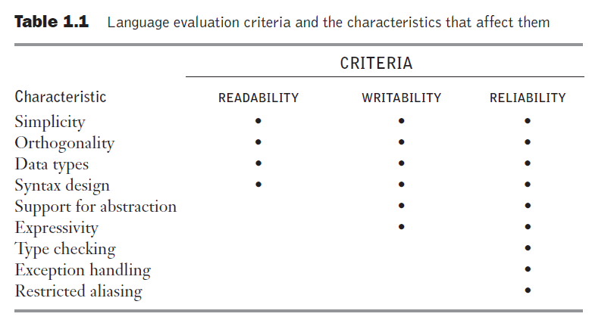
语言的评估标准及影响它们的特征

Slide 17
其他评估标准
可移植性
程序容易从一种实现平台迁移到另一种实现平台
通用性
可用于编写各种各样的应用程序
良定义性
语言的官方定义的完备性和精确性

Slide 18
讨论
语言最重要的评估标准包括可读性、可写性、可靠性和代价。对于如下所示的语言特征，每个特征最为支持的评估标准是？
1. Design-by-contract（契约）思想的采用，如在Eiffel中。即，子程序可以用布尔表达式作为前置和后置条件。当一个子程序在运行时被调用时，先检查前置条件，在程序体被实际执行后，检查后置条件。若任何一个条件不满足，都抛出异常。
2.Go语言通过Goroutine机制提供了对并发程序设计的最简洁最直接的支持。
3. Java语言在编译时对几乎所有变量进行类型检测。
可以自己尝试从这几个角度比较不同设计
Notes:
可以尝试从这几个角度比较不同设计，如循环和递归

Slide 19
设计语言时的权衡
可靠性 与 执行代价
相互冲突的标准
例如：JAVA要求所有数组元素的引用都必须进行下标检查，这会增加执行的代价；C不需要检查下标范围
可写性 与 可读性
也是相互冲突的标准
例如：APL提供了很多功能强大的数组运算（和大量新的符号），这样用很紧凑的程序就能实现复杂的计算，但可读性很差
灵活性 与 安全性
也是相互冲突的标准
例如：C++的指针非常有用并且灵活，但会降低程序的可靠性

Slide 20
影响语言设计的因素
计算机体系结构
使用命令式语言的（部分）原因是因为现在的计算机是冯·诺伊曼机器
数据和程序都存储在内存中
内存和CPU相分离
指令和数据从内存像管道一样依次进入CPU，计算结果返回到内存
命令式语言的基础
变量是存储单元的模型
赋值语句是管道的模型
循环很高效，因为指令存于连续的存储单元中（与递归的区别）
程序设计方法学
1950年代和1960年代早期: 简单应用；关注机器的效率
1960年代后期: 人的效率变得更加重要；可读性，好的控制结构
结构化程序设计
自顶向下及逐步求精
1970年代后期: 从面向过程到面向数据；抽象数据类型
1980年代中期: 面向对象的程序设计：将数据处理和数据对象封装在一起

Slide 21
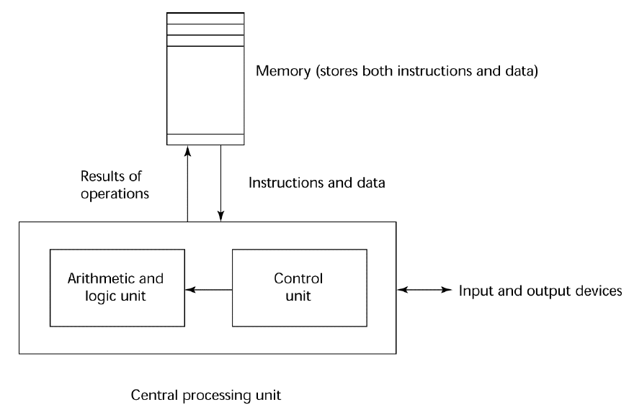
冯・诺伊曼计算机体系结构

Slide 22
语言的分类
命令式（imperative）
主要特征：变量、赋值语句、迭代
例如：C, Pascal
函数式
计算的主要方式：将函数应用到给定的参数
例如：LISP, Scheme
逻辑型
基于规则 (定义规则时不需要指定特定的顺序)
例如：Prolog
面向对象 (与命令式语言非常相关)
数据抽象、继承、动态绑定
例如：Java, C++
标记式
新型的，本身不是一种程序设计语言，但可用来指定Web文档的布局信息
例如：XHTML, XML

Slide 23
语言的实现方法
编译
将高级语言 (源语言) 翻译成机器代码 (机器语言)：C，C++
翻译慢
执行快
纯解释执行
无需翻译
执行慢
使用这种方法实现的语言越来越少
混成式实现
编译器和纯解释器的折衷
高级语句翻译成较易解释执行的中间语言
翻译代价低
执行速度中等

Slide 24
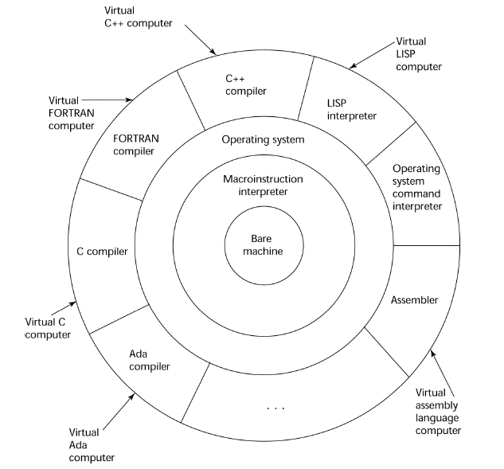
计算机系统的虚拟计算机的层次接口
操作系统和语言的实现系统都处于计算机的硬件接口的上层

Slide 25
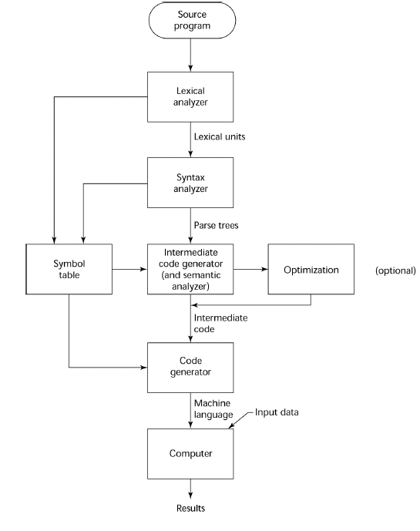
编译过程
Notes:
Compilation process has several phases:
lexical analysis: converts characters in the source program into lexical units
syntax analysis: transforms lexical units into parse trees which represent the syntactic structure of program
Semantics analysis: generate intermediate code
code generation: machine code is generated

Slide 26
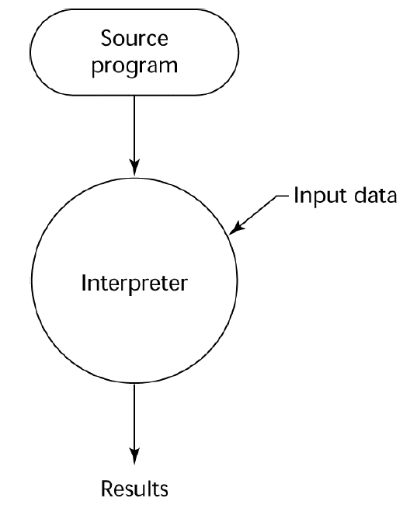
解释过程
Notes:
处理的是高级语言程序语句而不是机器指令，所以执行速度慢。而且每次需解码。
Python, Ruby, JavaScript

Slide 27
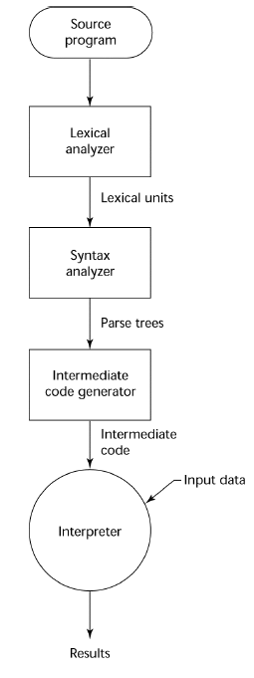
混合式实现
Notes:
Java：先编译再解释。字节码

Slide 28
问题研讨
什么叫语言？语言有什么作用？
什么叫程序？程序的作用是什么？
什么叫程序设计语言？
你选择一种语言的原因是什么？
现在的程序设计语言为什么是现在的模样？将来的程序设计语言可能是什么样的？

Slide 29
问题研讨
设某语言支持三种基本数据类型：integer，real，char，以及两种结构数据类型：array和record。试用正交性来评价下面两种设计的优缺点：
（a）数组和记录的元素既可以是基本数据类型，也可以是数组或记录。
（b）数组和记录的元素可以是整型的或实型的。字符型的数组称为string并给予特别对待。记录的元素可以是字符型的，也可以是数组。数组的元素既不能是记录，也不能是数组，但允许定义多维数组。

Slide 30
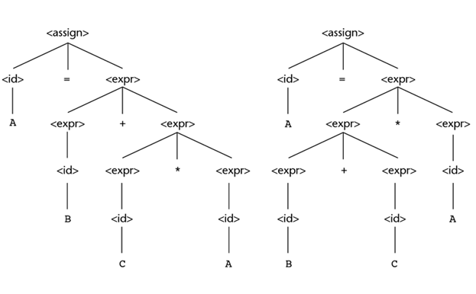
Parse tree
Notes:
letter(letter|digit)*

Slide 31
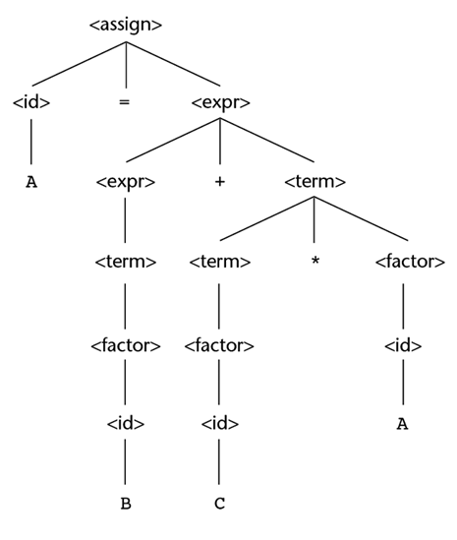
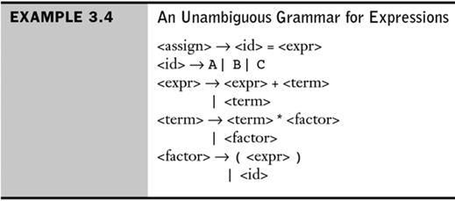
非歧义的文法

